Slide 1

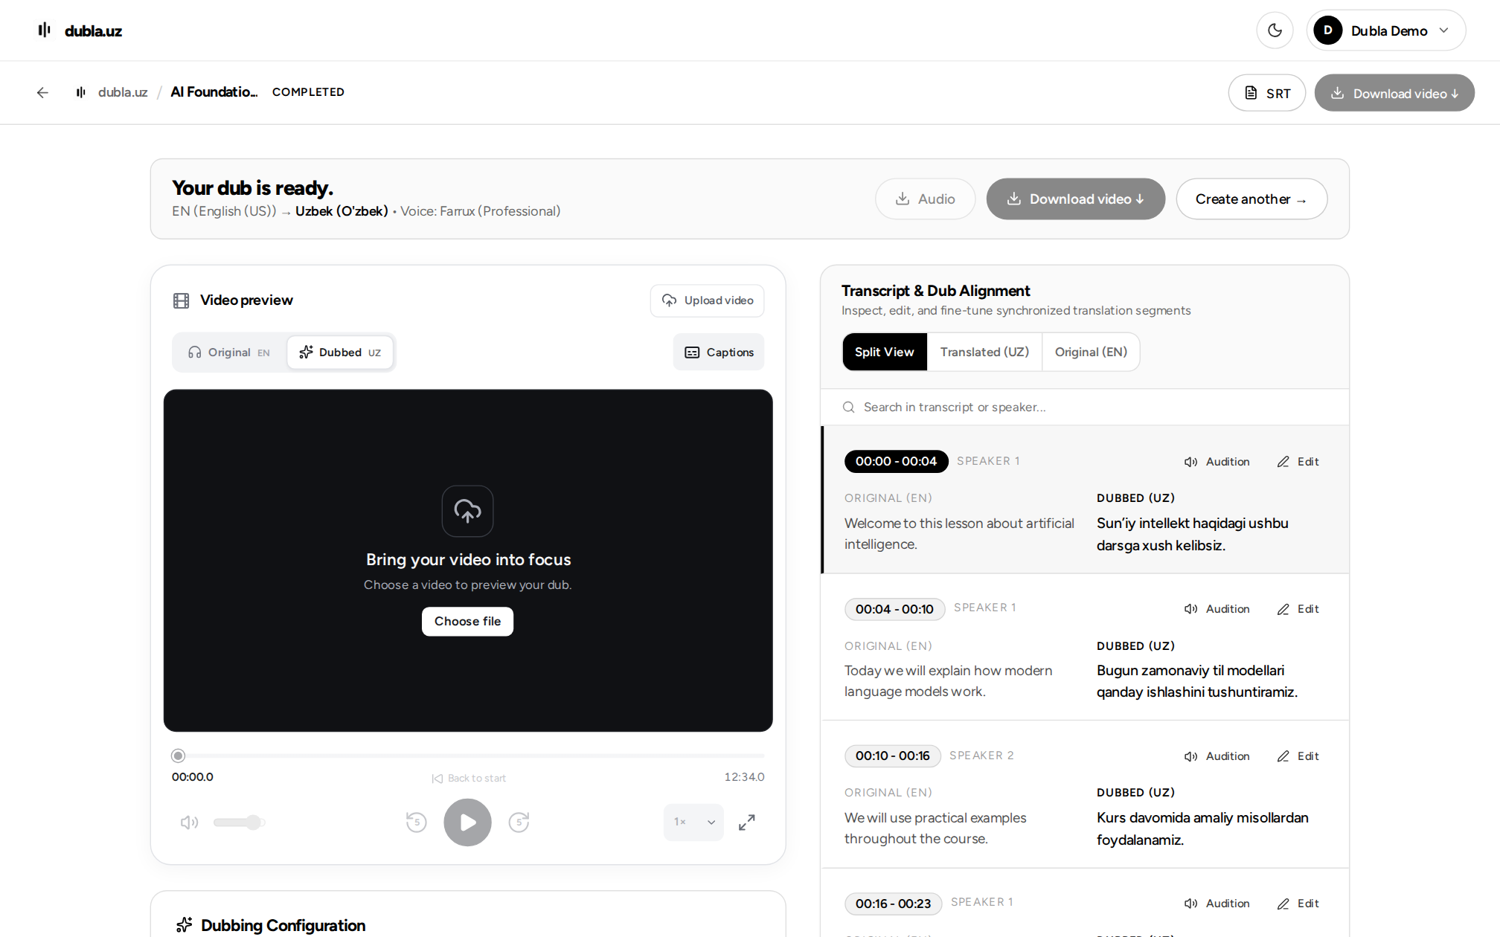
DUBLA
WORKING PROTOTYPE
Video kontentni
o‘zbek tilida
tushunarli qilamiz
AI video tarjima va dublyaj platformasi
Investor pitch | 2026
Notes:
Dubla working prototype asosida tayyorlangan investor va loyiha himoyasi taqdimoti.
Asosiy fikr: xorijiy video bilimini foydalanuvchining o‘z tiliga olib kelish.

Slide 2
Muammo
01
Bilim bor.
Tushunish yo‘q.
Subtitr o‘qishga majbur qiladi
02
Foydalanuvchi yaxshi kurs, ma’ruza yoki intervyuni topadi. Asl tildagi tez nutq va murakkab terminlar kontent qiymatini pasaytiradi.
Qo‘lda dublyaj sekin va qimmat
03
Global vositalar mahalliy workflow’ni to‘liq yopmaydi
02
Notes:
Muammoni birinchi navbatda ta’lim va professional kontent misolida tushuntiring.

Slide 3
Bozor signallari
Katta raqamlar mijozlar soni emas, Dubla uchun mavjud raqamli auditoriya va ta’lim talabini ko‘rsatadi
94.2%
9.5 mln
1.54 mln
internetdan foydalanadi
14–30 yoshdagi yoshlar
oliy ta’lim talabalari
O‘zbekiston aholisi, 2025 yanvar–avgust
2026-yildagi hukumat ma’lumoti
2025/26 o‘quv yili
Dubla uchun boshlang‘ich imkoniyat
Raqamli, yosh va ta’limga yo‘naltirilgan auditoriya uchun English → Uzbek video lokalizatsiyasi
Manbalar: O‘zbekiston Milliy statistika qo‘mitasi; Yoshlar ishlari agentligi; Invest Uzbekistan
03
Notes:
94.2% internet foydalanishi: https://stat.uz/en/press-center/news-of-committee/64213-zbekiston-a-olisining-94-2-foizi-
9.5 million youth aged 14–30: https://gov.uz/en/yoshlar/news/view/155766
1.54 million university students: https://invest.gov.uz/en/reason/demographics
These figures are market signals, not Dubla customer or revenue figures.

Slide 4
Yechim
Dubla videoni qabul qiladi va o‘zbekcha ovoz, subtitr hamda yakuniy MP4 tayyorlaydi
01
02
03
04
05
VIDEO
NUTQ
TARJIMA
OVOZ
MP4
fayl yoki havola
speech-to-text
kontekstli o‘zbekcha
AI dublyaj
sinxron natija
Foydalanuvchi uchun bitta oqim. Backend uchun tiklanadigan worker, private media va daqiqa hisobi.
04
Notes:
Jarayon slaydda sodda ko‘rsatilgan. Texnik qatlam keyingi slaydlarda ochiladi.

Slide 5
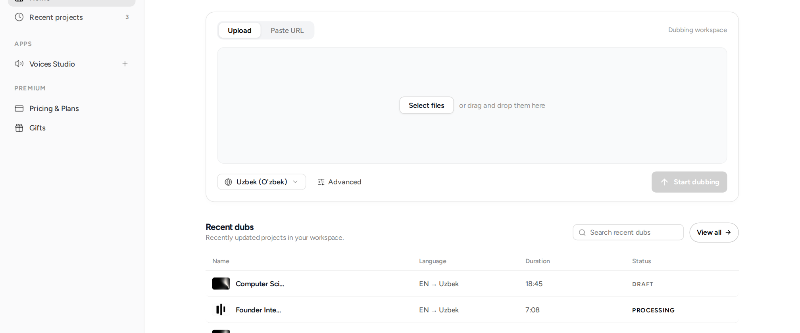
Mahsulot: bir joydan boshqariladigan workflow
Video yuklash, til tanlash va loyihalarni kuzatish
UPLOAD + URL
PROJECT STATUS
05
Notes:
Skrinshot joriy Dubla working prototype’dan olingan.

Slide 6
Mahsulot: tarjima ustidan nazorat
Original va o‘zbekcha segmentlar yonma-yon. Har bir segment tahrirlanadi va tinglanadi.
SPLIT TRANSCRIPT
EXPORT SRT / MP4
06
Notes:
Skrinshot joriy Dubla working prototype’dan olingan.

Slide 7
Texnik poydevor
Prototip demo bilan cheklanmaydi. U media, AI, billing va recovery qatlamlarini birlashtiradi.
FRONTEND
API
AI
MEDIA
React Studio
Express platforma
Provider adapterlari
FFmpeg pipeline
Dashboard
Transcript editor
Video player
Auth va OAuth
Private media
Payme va Click
Whisper
OpenAI va DeepL
ElevenLabs va TTS
Audio extraction
Segment alignment
Final MP4 render
Worker lease + heartbeat
Uzilgan vazifa server qayta ishga tushganda tiklanadi. Daqiqa rezervi muvaffaqiyat yoki xatoga qarab consume/refund qilinadi.
07
Notes:
Texnologik ma’lumotlar mavjud repozitoriy va server implementatsiyasidan olingan.

Slide 8
Boshlang‘ich bozor
Birinchi vazifa barcha tillarni qo‘llash emas. English → Uzbek sifatini isbotlash.
EN
UZ
TRANSLATE + DUB
English content
Uzbek experience
01
Onlayn kurslar
02
Universitet ma’ruzalari
03
YouTube va intervyular
Sifat mezoni: aniq transkripsiya, tabiiy tarjima, toza talaffuz va vaqtga mos audio
08
Notes:
Beachhead strategy: education and creator content, English to Uzbek.

Slide 9
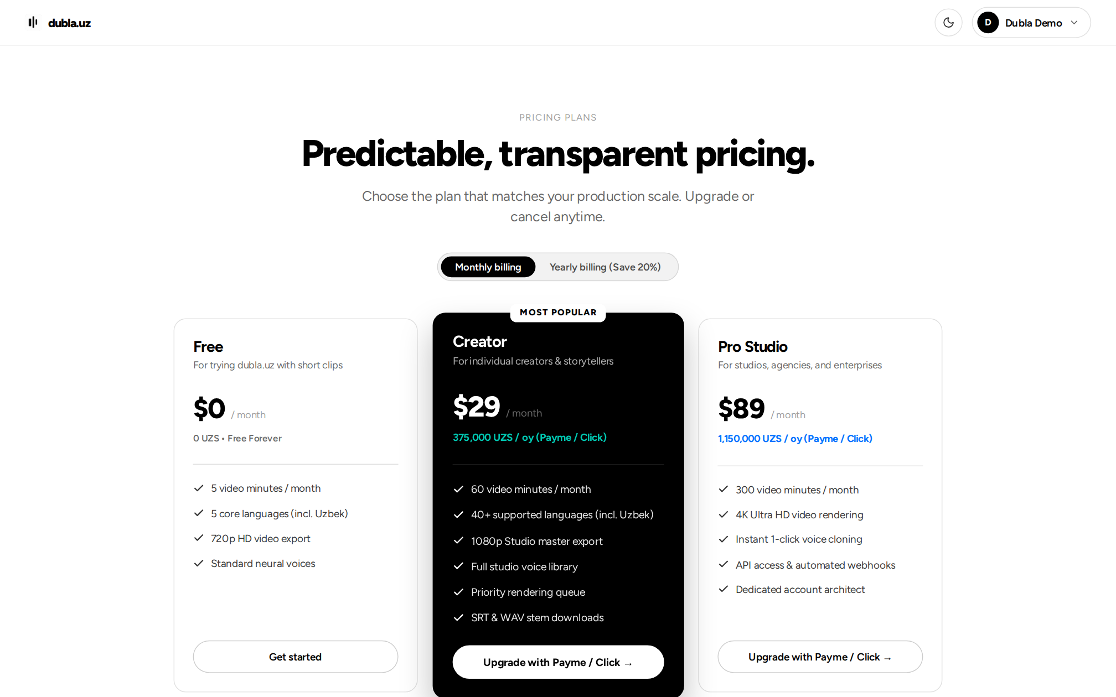
Daromad modeli ishlaydigan mahsulot ichida ko‘rsatilgan
Daqiqa asosidagi paketlar mahalliy to‘lov tizimlari bilan sotiladi
FREE
5 daqiqa
CREATOR
375 000 so‘m / oy
60 video daqiqa
PRO STUDIO
1 150 000 so‘m / oy
300 video daqiqa
09
Notes:
Narxlar joriy Dubla pricing prototipidan olingan. Unit economics provider va render xarajatlari bilan pilotda tekshiriladi.

Slide 10
Bozordagi o‘rin
Quyidagi taqqoslash positioning gipotezasi. U mijoz intervyulari va pilotlar bilan tekshiriladi.
Yondashuv | Ovozli natija | Self-service | O‘zbekcha workflow | Mahalliy to‘lov
Qo‘lda dublyaj | Ha | Yo‘q | Ha | Kelishuv asosida
Subtitle vositalari | Yo‘q | Ha | Qisman | Ko‘pincha xalqaro
Global AI dubbing | Ha | Ha | Mahsulotga bog‘liq | Ko‘pincha xalqaro
Dubla | Ha | Ha | Asosiy fokus | Payme va Click
Ustunlik texnologiyaning o‘zida emas. U Uzbek-first sifat, to‘liq workflow va mahalliy monetizatsiyaning birlashmasida.
10
Notes:
Competitive positioning is a hypothesis and should be validated with user interviews and product trials.

Slide 11
12 oylik reja
Maqsad: working prototype’dan takrorlanuvchi pullik foydalanishga o‘tish
Q1
Q2
Q3
Q4
SIFAT BAZASI
PILOT
B2B BETA
MASSHTAB
20 mijoz intervyusi
5 pilot hamkor
Uzbek tarjima benchmark
100 yakunlangan video
3 barqaror o‘zbek ovozi
Retention testi
Team workspace
API beta
Russian → Uzbek
Pullik B2B pilotlar
Unit economics nazorati
Keyingi til juftligi
Ko‘rsatkichlar reja maqsadlari. Ular joriy traction sifatida talqin qilinmaydi.
11
Notes:
All numbers on this slide are forward-looking targets, not current traction.

Slide 12
DUBLA
Til video bilimiga to‘siq bo‘lmasligi kerak
Bugun mavjud
Keyingi bosqich uchun
Working prototype
End-to-end AI pipeline
Private media va billing
Payme / Click integratsiyasi
Pilot hamkorlar
Uzbek speech data va QA
AI hamda render infratuzilmasi
B2B sotuv tajribasi
Dubla xorijiy videoni foydalanuvchining o‘z tilidagi tajribaga aylantiradi.
12
Notes:
Closing slide. Funding amount and team details can be added once the founder supplies them.

